Slide 1



《大学物理》
课程引言
教 师： 潘 安
学 院： 信息学院
Q Q ：2473602462

Slide 2
课程概览
课程名称 | 大学物理
总学时 | 48 | 总学分 | 3
使用教材 | “十二五”规划教材：《基础物理学教程》(第二版)（上下册）, 白少民等，西安交通大学出版社, 2014年.
参考书目 | 《大学物理教程(第三版)》, 廖耀发等著, 高等教育出版社, 2018年. 《普通物理学》（第六版）, 程守诛等著, 高等教育出版社，2006年版.
教学目标 | 通过讲授力学、电磁学、波动与光学、热学、近代物理学等基本理论知识，向学生介绍物质的基本结构、相互作用以及物质最基本、最普遍的运动规律，培养学生科学的世界观，建立良好的科学思维模式，提高学生的科学素质。 通过物理仿真实验，加深对理论知识的理解，培养实践动手能力和分析思维能力。
实验平台 | 仿真实验平台

Slide 3
篇名 | 序号 | 章名
第一篇--力学篇 （前四篇属于经典物理学） | 第1章 | 质点力学
 | 第2章 | 力学中的守恒定律
 | 第3章 | 刚体和流体
第二篇—电磁学 | 4 | 静电场
 | 5 | 稳恒磁场
 | 6 | 电磁感应 电磁场
第三篇—热学篇 | 7 | 热力学基础
 | 8 | 气体动理论
第四篇—振动与波 | 9 | 振动学基础
 | 10 | 波动学基础
 | 11 | 波动光学
第五篇—近代物理 | 12、13 | 相对论基础（描述高速）、量子力学基础（描述微观粒子）
如何描述质点运动情况？物体之间如何相互作用？
牛顿第二定律各种变形后有意义的“物理解释”。
哪里是棒球棒的“甜点”？什么是“不努力”（伯努利）原理？
异号电荷相吸引，到底有多大吸引力？电场强度怎么求？电场力的导体。换个角度看欧姆定律。“有源无旋”。
运动的电会在周围产生磁场，磁场又会对内部运动的电产生磁力。磁场有多强（磁感应强度怎么求） ？
电能生磁，磁能生电！麦克斯韦方程组。“有源有旋”、“无源有旋”
永动机？不可能的！ 气缸是什么？
微观分子为何要“无规则运动”？温度如何影响这一现象？
简谐振动的合成。
简谐波的传播、能量。
偏光墨镜为什么贵？来自两个光源的相干光如何干涉？光有时竟能绕过障碍物？

Slide 4

一、物理学及其研究的对象
1.什么是物理学？
物理学是研究物质的运动形态与相互作用的基本规律的科学。
研究大至宇宙，小至基本粒子等一切物质最基本的运动形式和规律，因此成为其他各自然科学学科的研究基础。
物理学的理论结构运用数学作为工作语言，以实验作为检验理论正确性的唯一标准，它是当今最精密的一门自然科学学科。
物质是客观实在，人通过感觉去感知，它不依赖于人的感觉而存在，为我们的感觉所复写、摄影、反映。运动是物质的固有属性，运动形式具有多样性。
2.物理学研究对象
机械运动 —力学(Classical Mechanics)
分子热运动 —热学(Thermodymics)
电磁运动 —电磁学(Electromagnetics) 、 光学(Optics)
原子和原子核运动 —原子物理学、 原子核物理学 (Atomics Physics)
基本粒子(轻子、夸克等)运动 —基本粒子物理学 (Fundamental Particle Physics)
高速运动—狭义相对论(special relativity)
强引力场内运动—广义相对论(general relativity)

Slide 5
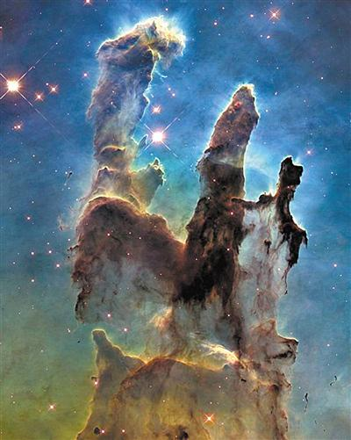
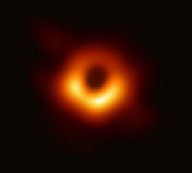
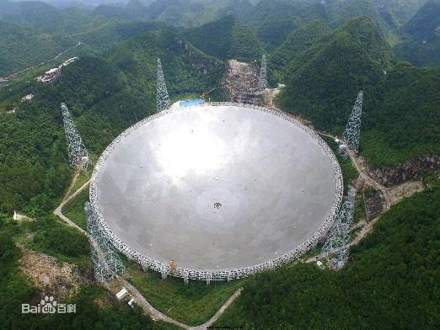
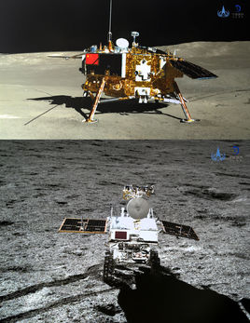
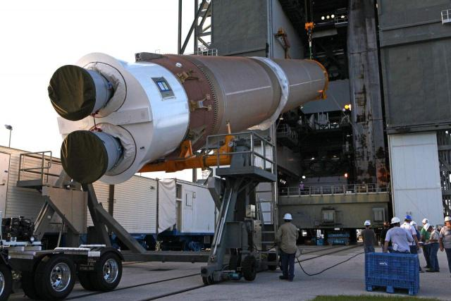
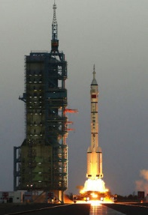
一、物理学及其研究的对象
2.物理学研究对象——宇宙
收集放大天体射电波的射电望远镜
创生之柱
第一张黑洞照片
超重型运载火箭
神州十一号
嫦娥四号

Slide 6
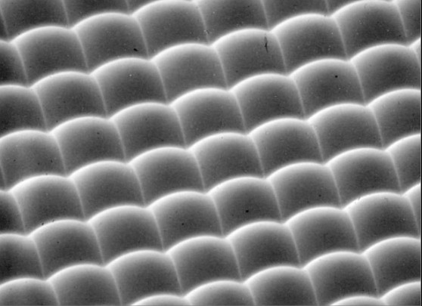
一、物理学及其研究的对象
2.物理学研究对象——物质
物质是无限可分的吗?
什么是场物质?
微电子学
光电子学
介观物理与纳电子学
微透镜阵列

Slide 7
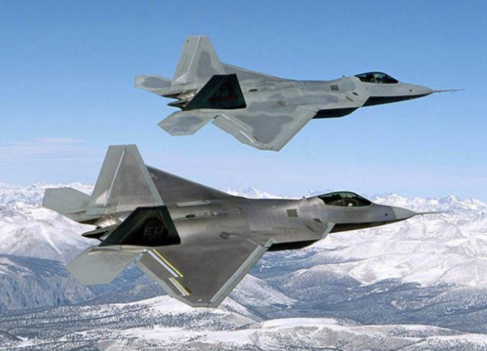

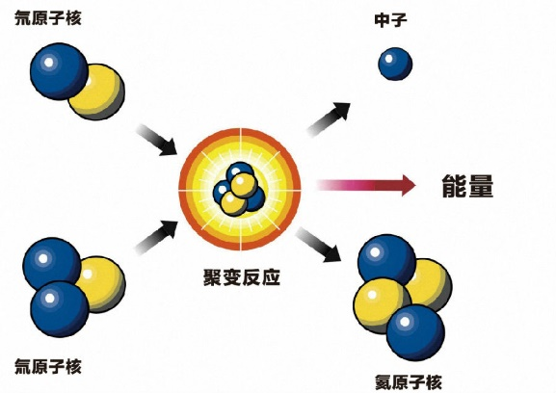
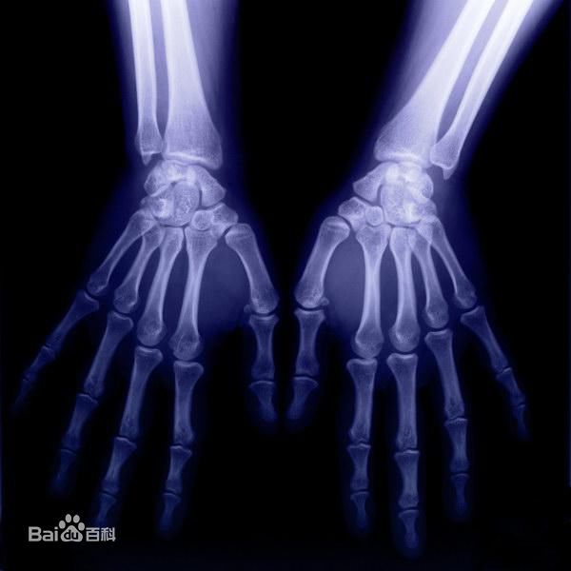
一、物理学及其研究的对象
2.物理学研究对象——运动
机械运动
分子热运动
物理运动的分类:(由低到高速)
机械运动;
分子热运动;
电磁运动; （Maxwell方程组）
原子及原子核内部运动
电磁运动
原子及核内部运动

Slide 8
二、物理学研究方法
提出命题
物理的直觉和想象力及洞察力也常常产生重大突破和发现。
观测、实验
推测答案
理论预言
实验检验
应用
修改理论

Slide 9
三、物理学与技术
历史上物理与技术的关系大致有两种模式：
技术－物理－技术(以第一次工业革命为标志)
物理－技术－物理(以电气化进程为标志)
20世纪两种模式并存、交叉，但几乎所有重大新技术的创立，都是以物理学的发展为先导的。
例如：
量子力学
费米—狄拉克统计
固体能带理论 （20年代）
(物理)
晶体管诞生(1947)
集成电路(1962)
大规模集成电路 （70年代后期）
(技术)
微结构物理
(物理)

Slide 10
四、为什么要好好学物理学
学习物理对提高科学素质有重要作用：
（1）培养辩证唯物主义的世界观。
（2）学会掌握科学的方法。
（3）培养科学思维能力、发展智力。
（4）培养探索与创新精神。
提高科学素质和能力,以适应高新技术和市场经济的发展

Slide 11

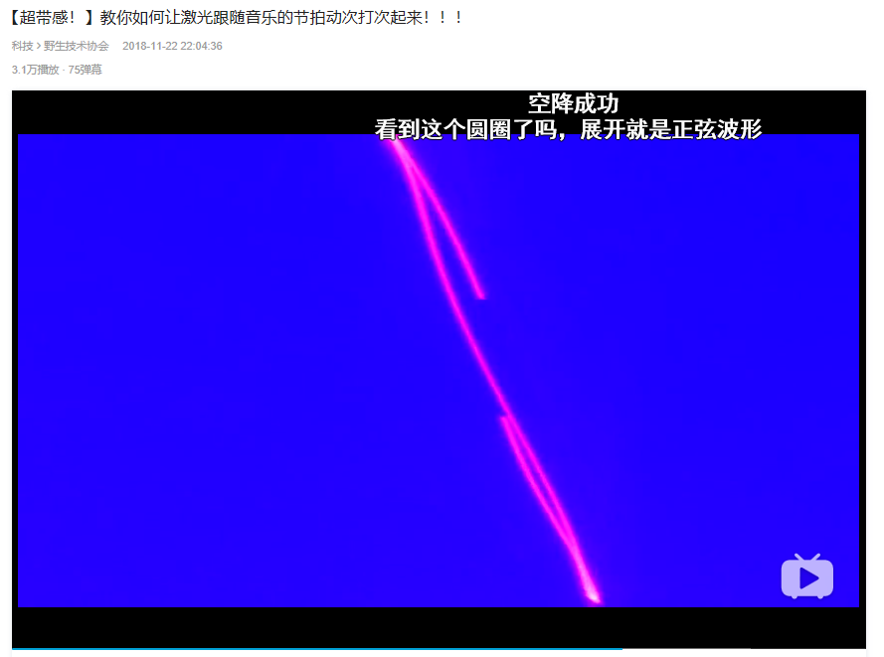

四、为什么要好好学物理学
从小处着眼，物理带来的科学的世界观和思维模式也能够极大便利我们的日常生活和学习，为生活带来很多乐趣：
生活中的一些商品，打着各种高科技旗号，宣传显著效果，到底是物有所值的还是交智商税？
面对有趣现象，对其原理了然于胸。
开拓脑洞，科幻设定信手即来。

Slide 12
教学方法
以物理原理规律为主线，数学语言为工具，存在公式的推演、归纳环节；
分析生活、生产中的物理案例；
通过物理实验对原理进行验证。
学习方法
重视预习和复习，主动培养自学能力，适应“粗线条” 的讲课方式（ 讲思路、 讲背景、讲重点难点）。
理论结合实践。课堂内关注所学理论的用途和意义，乐于操作物理实验，在生活中尝试解释物理现象。

Slide 13
考核方式：
【平常成绩+作业成绩】(30%)+期末综合考核(70%)
纪律红线：
不要缺课
不要缺作业
学生缺课或缺交作业达到全学期的三分之一者，取消该生参加本课程考核资格，被取消课程考核资格的学生，不得参加该门课程的正常补考。——西安财经学院考试管理规定

